Slide 1
UNIVERSIDAD AUTÓNOMA DEL ESTADO DE MÉXICO
FACULTAD DE MEDICINA
LICENCIATURA EN TERAPIA OCUPACIONAL
UA: TECNICAS DE NEUROTERAPIA BASICO BOBATH
TEMA: PRINCIPIOS Y PROCESO DE EXAMINACIÓN
ELABORADO: ESP. S.P. EYENI GARCÍA BERNAL

Slide 2
OBJETIVO
Que el alumno comprenda y aplique las bases de este Concepto son la facilitación de los movimientos normales e inhibición de patrones del movimiento anormales por parte del terapeuta. El Concepto Bobath proporciona un abordaje para la evaluación y tratamiento de personas con trastornos del movimiento, función y control postural consecuente de lesión del sistema nervioso central.

Slide 3
Introducción
Ya han pasado los tiempos en que se consideraba que el paciente debía permanecer tres semanas en cama, para que pudiera reponerse en cobrar fuerzas para resistir el programa terapéutico. La intervención de terapia ocupacional se inicia actualmente lo más pronto posible.

Slide 4
Introducción
La realización de habilidades funcionales requiere de patrones selectivos complejos, así como la coordinación muscular. Estos a su vez dependen de un sistema nervioso central intacto y la presentación de patrones de movimientos motores básicos que adquiere la persona en su crecimiento y desarrollo normal hasta los 3 años de edad.

Slide 5
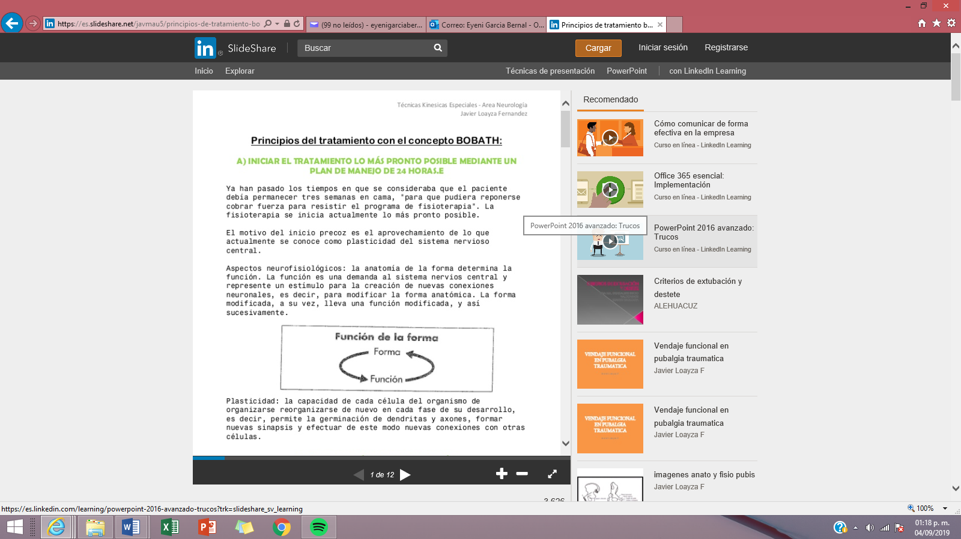
Introducción

Slide 6
PRINCIPIOS
a). Iniciar el tratamiento lo más pronto posible mediante y un plan de manejo de 24 horas: el motivo del inicio precoz es el aprovechamiento de lo que actualmente se conoce como plasticidad del sistema nervioso central. Los aspectos neurofisiológicos, la anatomía de la forma determina la función. La función es una demanda al SNC y representante de un estímulo para la creación de nuevas conexiones neuronales, es decir, para modificar la forma anatómica. La forma modificada, a su vez, lleva una función modificada, y así sucesivamente.

Slide 7
PRINCIPIOS
Plasticidad: es la capacidad de cada célula del organismo de organizarse reorganizarse de nuevo en cada fase de su desarrollo, es decir, permite la germinación de dendritas y axones, formar nuevas sinapsis y efectuar de este modo nuevas conexiones con otras células.

Slide 8
PRINCIPIOS
Organización: es la base de todo aprendizaje. En el trascurso del desarrollo embrionario se forman de 10 a 12 millones de neuronas, que poco a poco se van conectando entre sí. De este modo se forma gradualmente una red neuronal cada vez más tupida.
Primero hay un programa genético que determina que célula se conecta entre si. Se va formando una estructura anatómica, que a su vez determina la función.

Slide 9
PRINCIPIOS
Reorganización: una persona adulta se ha construido en el trascurso de su vida una red neuronal totalmente individual. Está determinada por su programa genético personal e individual, especialmente por las funciones individuales que ha realizado o está realizando.

Slide 10
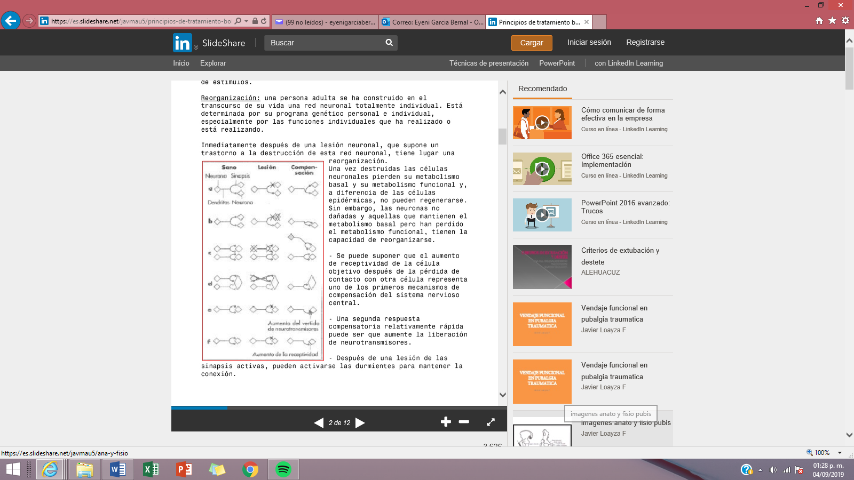
PRINCIPIOS

Slide 11
PRINCIPIOS
Estímulo: puede encontrarse en la voluntad de movimiento del paciente o desencadenarse mediante la terapia ocupacional.
Sistema de trasporte: el sistema que transporta la molécula proteínica al final de las dendritas o axones en el flujo axoplasmico que se puede observar en el interior de axones y dendritas.

Slide 12
PRINCIPIOS
Movimiento como estimulo dirigido a un objetivo
Elección de la base de sustentación y la posición
Alineación de los puntos clave (postural SET)

Slide 13
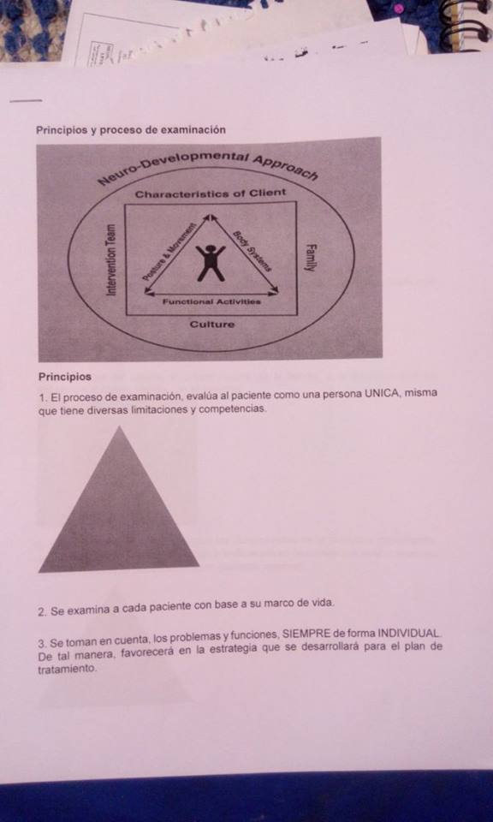
EVALUACIÓN Y EXAMINACIÓN

Slide 14
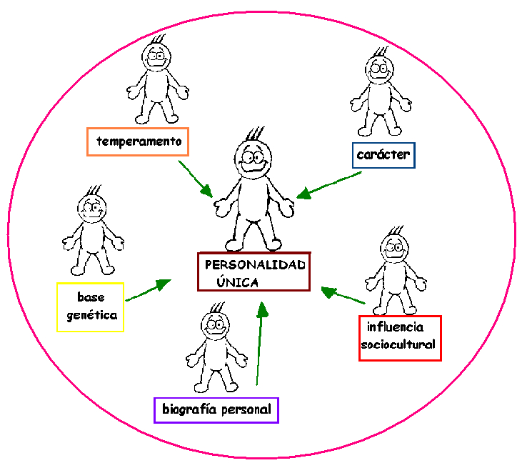
EVALUACIÓN Y EXAMINACIÓN
1.- El proceso de examinación , evalúa al paciente como una persona ÚNICA, misma que tiene diversas limitaciones y competencias.

Slide 15

EVALUACIÓN Y EXAMINACIÓN
2.- Se examina a cada paciente con base a su marco de vida.

Slide 16

EVALUACIÓN Y EXAMINACIÓN
3.-Se toman en cuenta, los problemas y funciones, siempre de forma individual. De tal manera, favorecerá en la estrategia que se desarrollara para el plan de tratamiento.

Slide 17

EVALUACIÓN Y EXAMINACIÓN
4.- El proceso incorpora al equipo interdisciplinario, con el fin de tener mayor eficacia en el tratamiento.
T. O.
Nutriólogo
Psicólogo
T. lenguaje

Slide 18

EVALUACIÓN Y EXAMINACIÓN
5.- Se tomara en cuenta el primer núcleo de la familia, o al personal que se encuentre el mayor tiempo con el paciente.

Slide 19
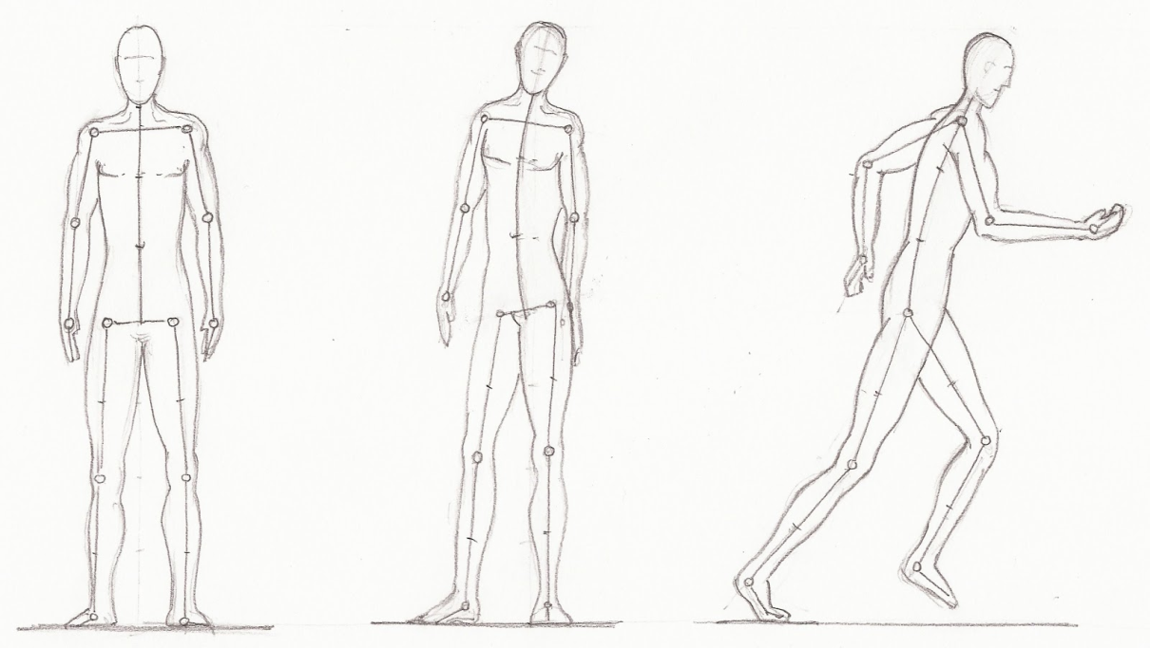
EVALUACIÓN Y EXAMINACIÓN
6.- La evaluación, buscará distinguir los componentes de la postura y movimiento, definiendo así, cuales son eficientes e ineficientes con evento vascular cerebral (strocke) o perlesía cerebral (parálisis cerebral).

Slide 20
PROCESO DE EXAMINACION
Contacto inicial
Cliente y familia
Historia clínica
Observación/ examinación( ver, escuchar y sentir)
Evaluación/ análisis
Formular la técnica de trabajo, Hipotesis, preguntar por ¿que?
Re-examinaciòn y evaluación de los resultados
Plan de intervención
Implementación
Establecer el plan de trabajo, metas y objetivos

Slide 21
Recopilación de datos
1.-MOTIVO DE REFERENCIA
Se le cuestionara el motivo de la evaluación al paciente, familiar o la persona con la que se encuentre la mayor parte del tiempo.
2.-HISTORIA MEDICA:
Antecedentes patológicos personales y no personales

Slide 22

Recopilación de datos
3.-CARACTERISTICAS DEL AMBIENTE FAMILIAR
4.-TOMAR EN CUENTA ESTILO DE VIDA, RELIGION Y/O CREENCIAS PERSONALES

Slide 23
EXAMINACION
1.-Evalua habilidades del paciente
2.-Evaluacion del control postural y sus componentes del movimiento
3.-Evaluar sistemas de manera individual, la cual concluirá con una evaluación detallada de cada uno.

Slide 24
EVALUACION DE HABILIDADES
El terapeuta evalúa, observa e identifica habilidades:
Habilidades funcionales
Actividades funcionales limitadas
Potencial de cambiar función
Grupo de actividades funcionales criticas y limitación de actividades
Apego del paciente al tratamiento.

Slide 25
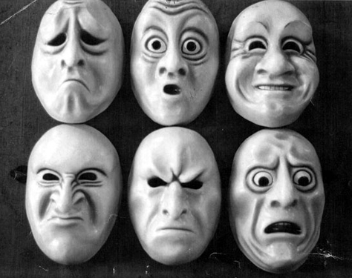

Recordar evaluar..
Control motor grueso y fino
Comunicación
Control de emociones

Slide 26
Recordar evaluar..
Se tomara en cuenta el apoyo tecnológico, uso de férulas y aparatos ortopédicos
Observación de postura y movimiento
Se buscara la efectividad en los movimientos espontáneos en cuanto a la postura, tomando en cuenta el terreno donde se desarrolle y las diversas situaciones, así como su frecuencia.

Slide 27
Recordar evaluar..
Se observara la variabilidad de la postura y movimiento, ambos de forma típica y atípica, tanto como duren las actividades que realiza
Observara postura y movimiento, encontrando las deficiencias en las que enfocara su tratamiento para beneficio del paciente.

Slide 28
Recordar evaluar..
Examina a cada pacientes en un marco de ciclo de vida: una inicial examinación aclara los problemas de las funciones del paciente en algún momento y por lo tanto hay que considerar las experiencias anteriores, la historia del desarrollo médico, y sus proyectos futuros basados en el nuevo cambio sobre su edad, crecimiento, desarrollo y su proceso de envejecimiento. Una buena prueba de evaluación (bien diseñada) para adultos y niños puede ayudar a establecer el nivel de la función con periodos específicos, es la base para entender los cambios que ocurran en el desarrollo, maduración, envejecimiento en la intervención.

Slide 29
BIBLIOGRAFIA
Beverley French, PhD1, Lois Thomas, PhD1, Michael Leathley, PhD1, Christopher Sutton, PhD, CStat2, Joanna McAdam, BA1, Anne Forster, PhD3,
Peter Langhorne, PhD4, Christopher Price, PhD5, Andrew Walker, PhD6 and Caroline Watkins, PhD1(2010). J Rehabil Med 2010; 42: 9–15 .Does repetitive task training improve funtional activity?A Chrocrane systematic review and meta-analysis
Brock et al (2002) The Bobath concept has changed. Australian Journal of Physiotherapy 48:156-157

Slide 30
BIBLIOGRAFIA
Cirstea MC, Levin MF.”Improvement of arm movement patterns and endpoint control depends on type of feedback during practice in stroke survivors. Neurorehabil Neural Repair. 2007 Sep-Oct;21(5):398-411. Epub 2007 Mar
Gjelsvik,B.”The Bobath Concept in Adult Neurology” Thieme 2007
Gram. JV, Eustace C., Brock K, Swain E, Irwin-Carruthers S.(2009). The Bobath concept in contemporany clinical practice. Top Stroke Rehábil.

Slide 31
GRACIAS

